Slide 1
Grupo 8 Práctica 3 - IDI
Eudald Garrofé bernat casañas
Miquel suau Jordi pardo

Slide 2

PlayTesting : Presidente Simulador Lite

Slide 4
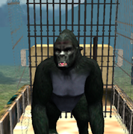
Eval. Heurística: Real Gorilla Simulator

Slide 6

Recorrido Cognitivo: Lines

